Slide 1
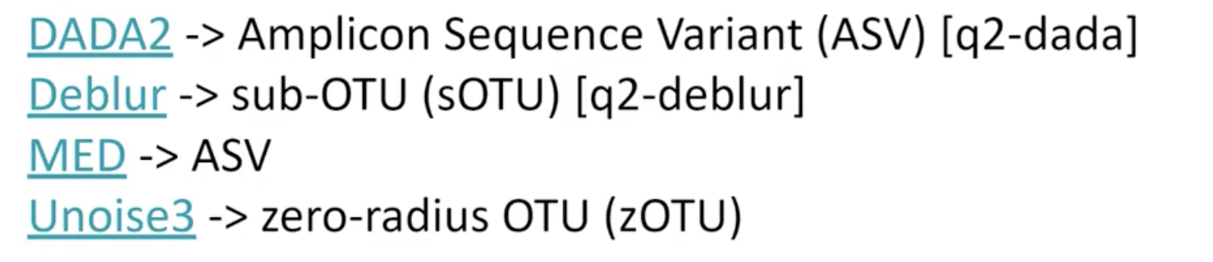
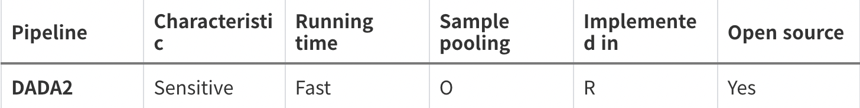
DADA2?
Divisive Amplicon Denoising Algorithm 2
Callahan. B et al. 2016. Nature Method
Denoisers (denoising tools)
Each tool refering to.. →
→ A software package (pipeline for detecting and correcting) that models and corrects Illumina-sequenced amplicon errors
→ Errors in Illumina-sequenced amplicon data were addressed by quality filtering and the construction of OTUs
But…!
Notes:
DADA2 / 앞선 발표에서 간단하게 설명한 적 있는데, 카임2 파이프라인 프로세스에서 디노이징 과정을 거칠 때 사용할 수 있는 디노이저 중 하나로 소개함.
즉, illumina 플랫폼에서 시퀀싱 된 앰플리콘 시퀀스의 에러를 교정하기 위한 소프트웨어 패키지
R 이라는 통계 프로그래밍 언어를 사용 / 오픈소스, 머신러닝에 능하고, 여러 통계 패키지 소스를 끌어와서 쓸 수 있다.
기존 일루미나 베이스 시퀀스 에러의 교정은 퀄리티 필터링 / OTU picking을 통한 클러스터 형성으로 진행했는데
퀄리티 필터링은
/ sequence read에서 특정 q-score(quality score)를 threshold로 설정하여 noisy section을 제거.
quality score (Q-score) is a prediction of the probability of an error in base calling.(보통 Q30 이상을 good quality score)
OTU clustering 같은 경우는 디테일하게 볼 때 비교적 resolution이 떨어진다는 것을 알고 있고, ASV와는 달리 chimera detection도 안되고 reference bias가 생길 수 있다는 점이 있다.
그래서 OUT 형성 없이 amplicon error correction이 가능한 알고리즘이 DADA로 기존에 제시되었고, DADA2는 modified version.
즉, 다다2의 최종산물로서, 각 샘플 단위로 에러 correction을 거친, 높은 resolution의 ASV 데이터셋을 얻을 수 있다.
16s, 18s, coi, ITS 등 다양한 marker gene에 적용가능하고, 일루미나 외에도 이온토렌트 등 다른 플랫폼에서도 활용가능(주로 일루미나)

Slide 2
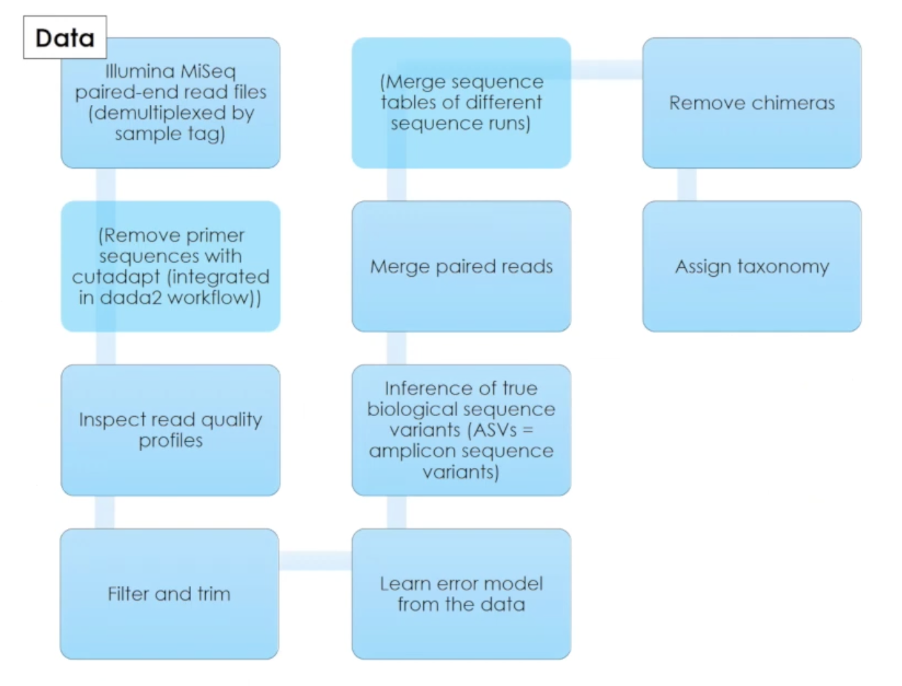
Should run separately per sequence read
Notes:
Data starts from앞단계에서 진행된 demultiplexed sequence data를 가지고 – an artifact for denoising step (paired end read files)
Then remove primer sequence / after that, check over quality score over obtained sequences.
Filter out and trim low quality ends, expected errors.
그리고 나서 방금 전의 과정을 기반으로 dada2에 서 error model 학습이 이루어지게 된다. 이 error model 은 actual sequence, 즉 single, exact sequence를 만들어내는 데 중요한 역할을 함. Resolution이 single base 단위로 내려갈 수 있는데, 이게 바로 DADA2에서 OUT clustering 이 아닌 ASV 를 적용하는 개념이라 볼 수 있음
이후, 남아있는 forward/reverse read를 merge 시키고, ASV는 각각의 sequence를 따로따로 돌려야하기 때문에 (시퀀스마다 설정된 에러모델이 다르기 때문에) 각각의 시퀀스에 대해 run을 진행하고, 다시 sequence merge를 진행한 다음
Pcr error로 인해 생긴 chimera detect / remove를 해주면 ASV생성 과정이 끝난다.

Slide 3
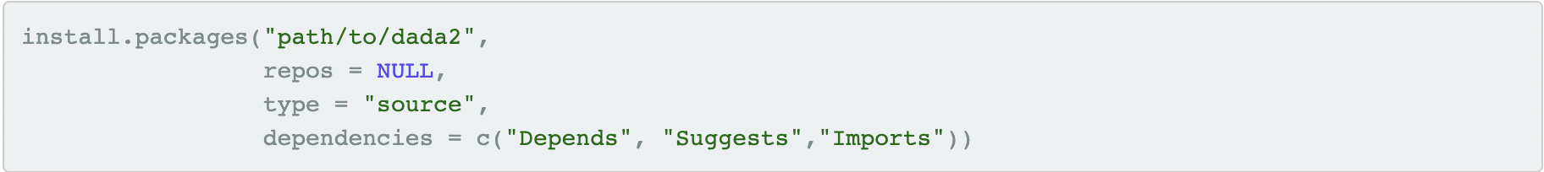
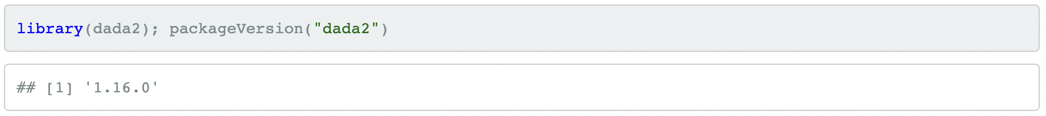
Assuming that R package & DADA2 zip package is already installed, give it a run
Notes:
Download manually from source.
R 패키지를 미리 다운로드 한 상태에서, R을 실행하고, 컴퓨터에 DADA2 website에서 dada2 zip package를 다운로드 한 다음
명시한 코드를 입력하면 다운로드 되는 간단한 설치 및 실행
Help commandfmf 통해 실행 후 기능을 둘러볼 수 있다.
A dependency is a code that your package needs to run

Slide 4
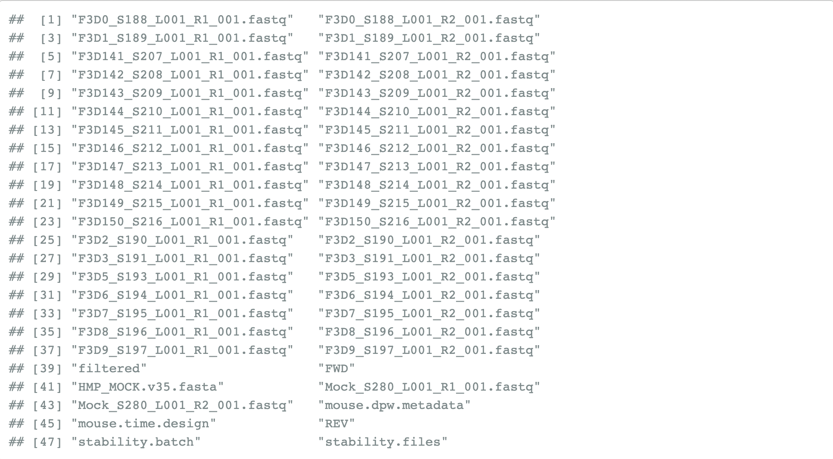
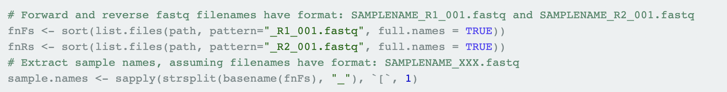
Notes:
With sample sequence set (which is paired-end fastq file), load the package file and see if it matches right.
Miseq_SOP가 샘플 시퀀스파일명임.
그리고 load한 package를 string manipulation command(문자열 조작)를 넣어줘서 forward / reverse 시퀀스를 각기 리스트업을 해줌.
여기서는 R1이 f, R2가 r

Slide 5
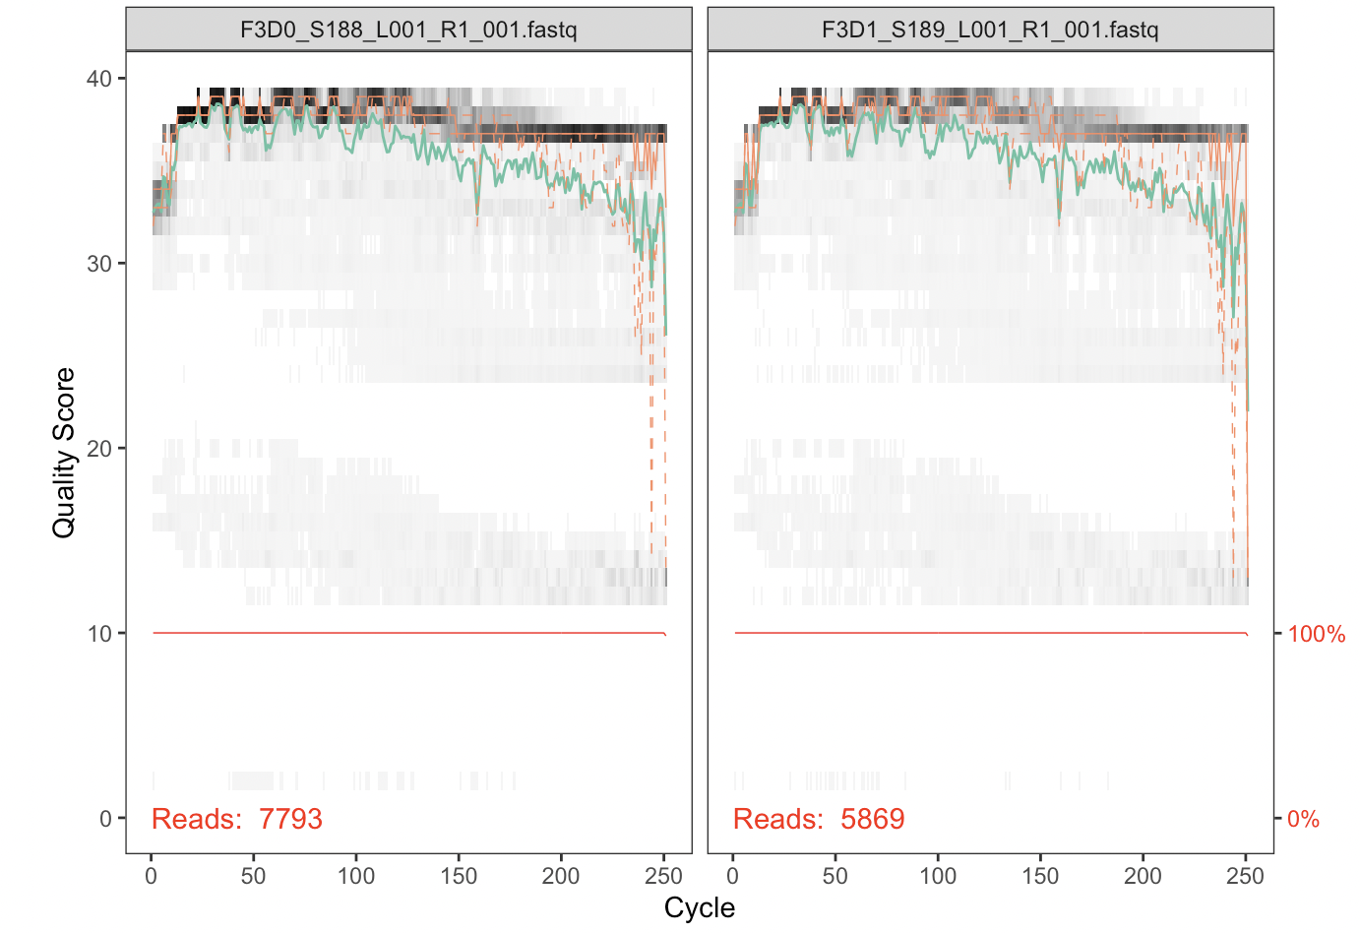
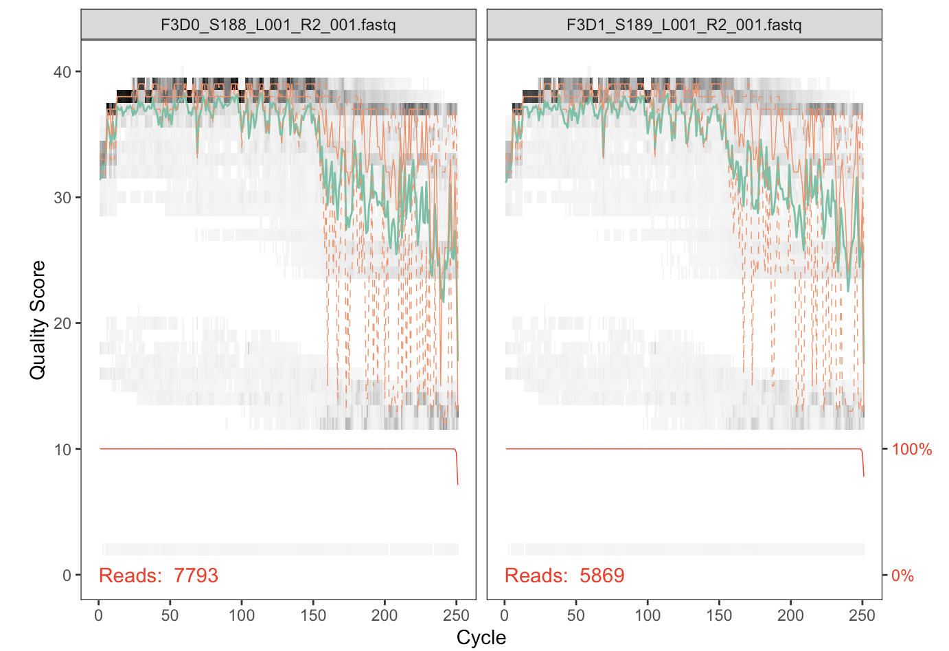
Notes:
먼저 workflow에 맞게, loading한 시퀀스의 forward read부터 q-score를 확인해 줍시당.
회색음영으로 표시된 히트맵은 각 base position(염기서열 위치)의 q-score 빈도를 나타낸다. 예를 들어, 총 read 수가 7793개이고, 150번째 위치의 q-score는 약 Q10부터 Q15, Q25~Q40까지 분포하고 있음을 알 수 있다.
초록 물결선은 각 염기 위치의 평균 Q-score 값을 나타내주고, 주황 선은 4분위수에 해당하는 값이다.
전반적으로 해당 샘플에서 read q-score값은 양호한 편이다. 이후 trimming 과정에서 240 position의 read들을 truncate하는게 좋을 것 같다는 판단을 할 수 있다. We will truncate the forward reads at position 240 (trimming the last 10 nucleotides).
그리고 이제 오른쪽의 reverse read를 보면, 뒤쪽 read의 q-score가 극단적으로 낮아짐을 볼 수 있다. 일루미나 플랫폼 시퀀싱에서는 흔히 나타나는 증상이라고 설명한다. DADA2의 에러모델 학습을 통해 sensitivity value가 올라가려면 노이즈가 심한 부분은 제거해 줘야하기 때문에 이 경우는 160mer 부위 이후로 잘라낸다고 설명한다.
In gray-scale is a heat map of the frequency of each quality score at each base position. The mean quality score at each position is shown by the green line, and the quartiles of the quality score distribution by the orange lines. The red line shows the scaled proportion of reads that extend to at least that position
The forward reads are good quality. We generally advise trimming the last few nucleotides to avoid less well-controlled errors that can arise there.
We will truncate the forward reads at position 240 (trimming the last 10 nucleotides).

Slide 6
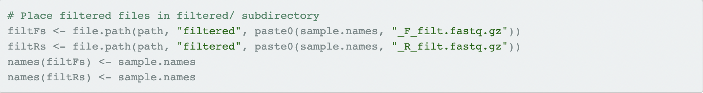
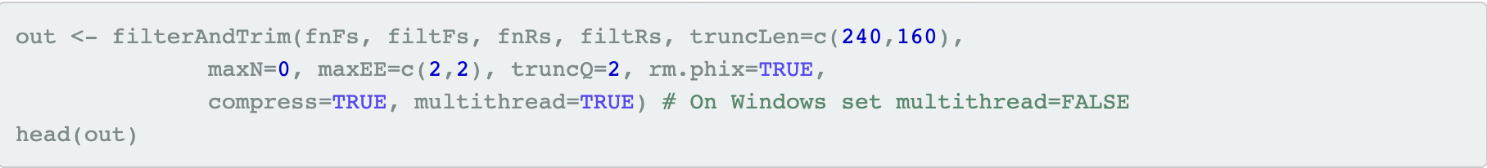
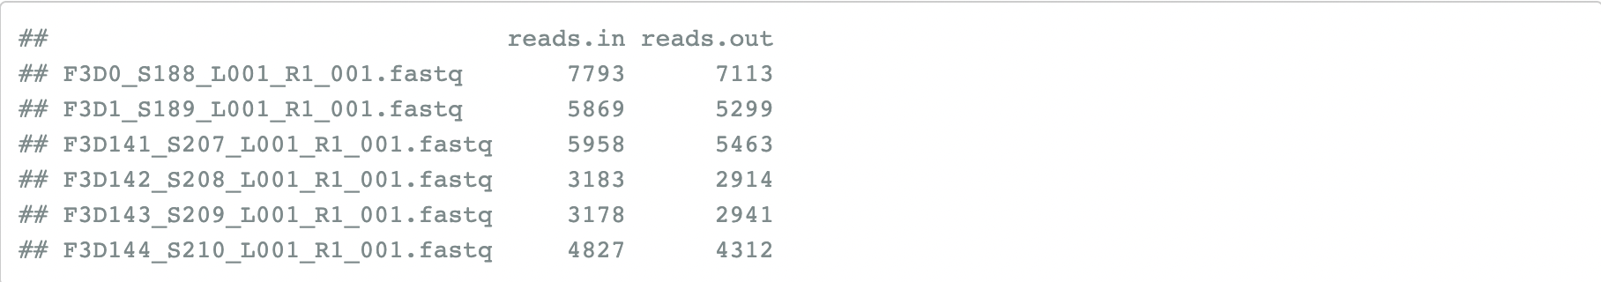
Notes:
Filtering & trimming
Q-score check 가 끝난 sequence file을 filtered fastq.gz files로 배정(assign)해주고,
필터링 파라미터의 경우, maxN=0(maximum number of ambiquous nucleotides) 즉 뭐 판별이 모호한 뉴클레오타이드가 있다면 그 수를 몇개까지 최대한으로 설정할 것이냐..근데 dada2는 maxN 0으로 놓는다 거의
truncQ=2( Q-score가 2 미만의 read를 다 쳐내고),
trunclen(특정 구간의 사이의 base read를 잘라내고)이 경우는 240에서 160까지.
maxEE=c(2,2)(maximun number of expected error / read error의 허용한계값) 최저 sequence quality score 와 동일한 것으로 이해?
Rm.phix=true removes reads that match against the phiX genome. (phix는 single-stranded bacteriophage)
Compress=true if you want to fastq files to be gzipped.
Multithread =true if you want your files to run in parallel.
maxLen: Remove sequences greater than this length (mostly for pyrosequencing).
minLen: Remove sequences less than this length
그래서 세팅값 입력해주고 프로세스를 돌리면 넣어준 read(read in), output 된 read(read out)
maxEE: Maximum expected errors, usually the only quality filter needed. I truncQ: Truncate at first occurrence of this quality score. I maxLen: Remove sequences greater than this length (mostly for pyrosequencing). I minLen: Remove sequences less than this length. I maxN: Remove sequences with more than this many Ns. dada2 requires no Ns, so maxN=0 by default. I rm.lowcomplex: Remove reads with complexity less than this value.
We’ll use standard filtering parameters: maxN=0 (DADA2 requires no Ns), truncQ=2, rm.phix=TRUE and maxEE=2. The maxEE parameter sets the maximum number of “expected errors” allowed in a read, which is a better filter than simply averaging quality scores.
The standard filtering parameters are starting points, not set in stone. If you want to speed up downstream computation, consider tightening maxEE. If too few reads are passing the filter, consider relaxing maxEE, perhaps especially on the reverse reads (eg. maxEE=c(2,5)), and reducing the truncLen to remove low quality tails. Remember though, when choosing truncLen for paired-end reads you must maintain overlap after truncation in order to merge them later.

Slide 7
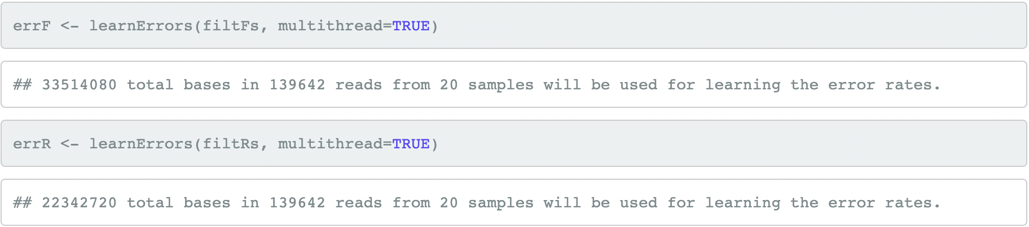
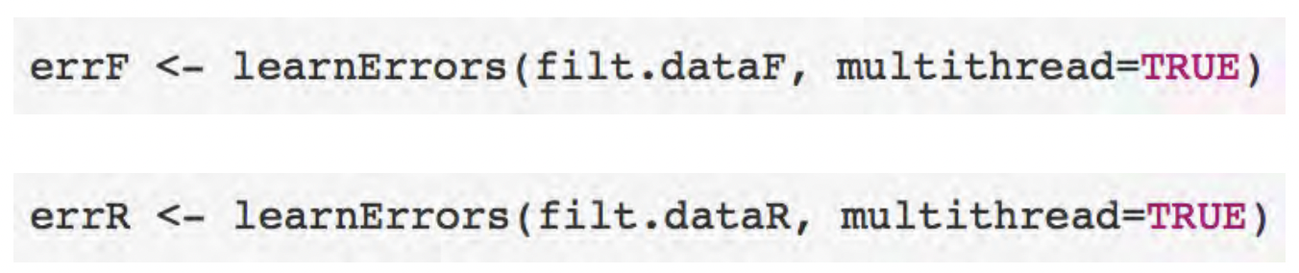
Notes:
create an error model that will be used by the DADA2 algorithm
에러 모델 생성 단계이다. errF는 forward read의 에러모델 / errR은 reverse read의 에러모델.

Slide 8
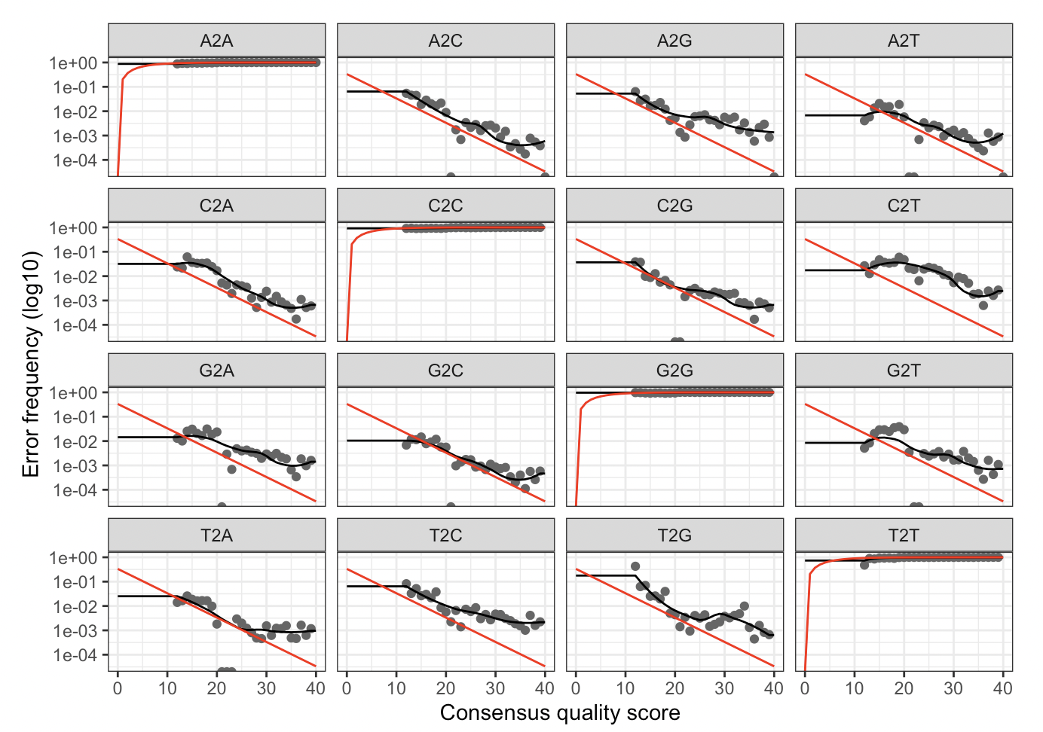
Notes:
The act of checking that something does not contain elementary mistakes or impossibilities,(sanity check)
에러 rate check 단계이다. 참고로 이 visualization 들은 rstudio와 연계하여 중간중간 시각적으로 확인이 가능하다.
Base transition에 대한 error rate가 도출된다 (A→C, A→G, …) point는 각 q-score에서의 error rate다. Error rate가 퀄리티가 높아질수록 드랍하는것을 알 수 있다.
The black line shows the estimated error rates after convergence of the machine-learning algorithm. The red line shows the error rates expected under the nominal definition of the Q-score. Here the estimated error rates (black line) are a good fit to the observed rates (points)

Slide 9
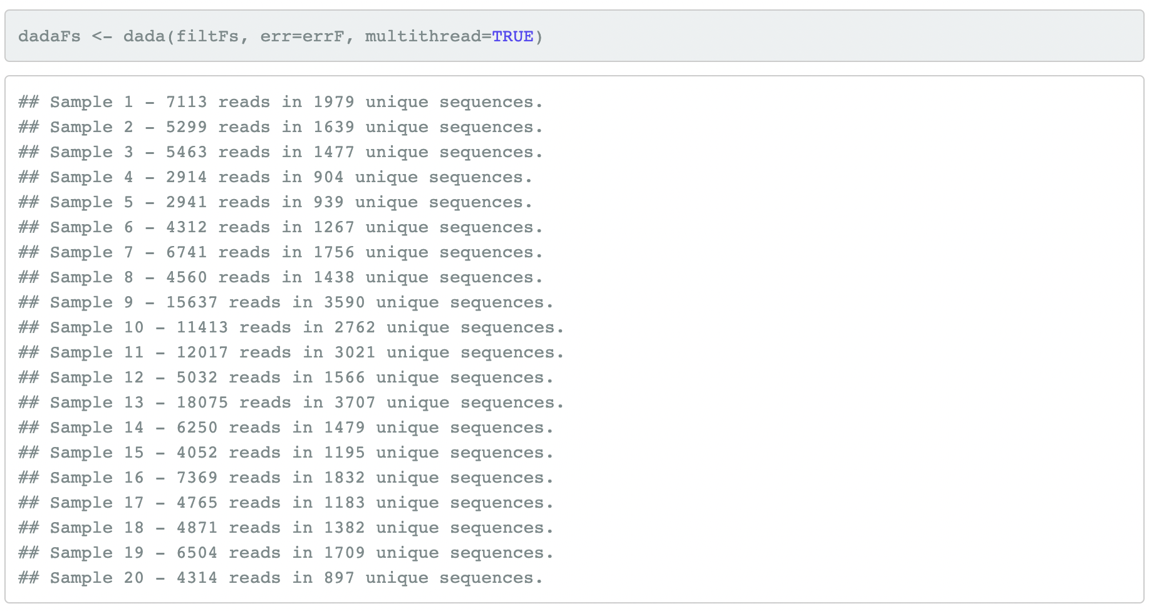
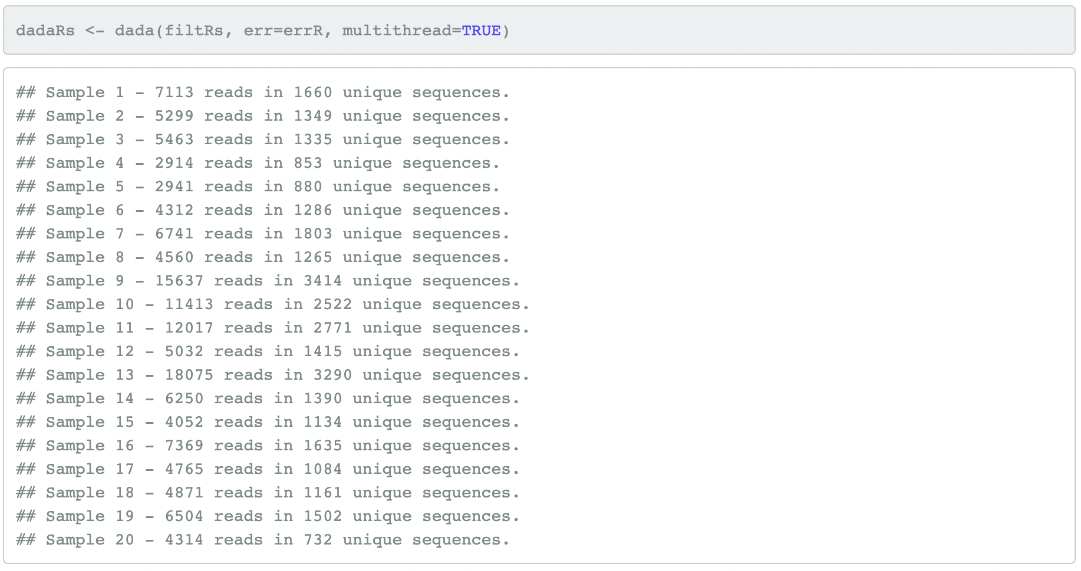
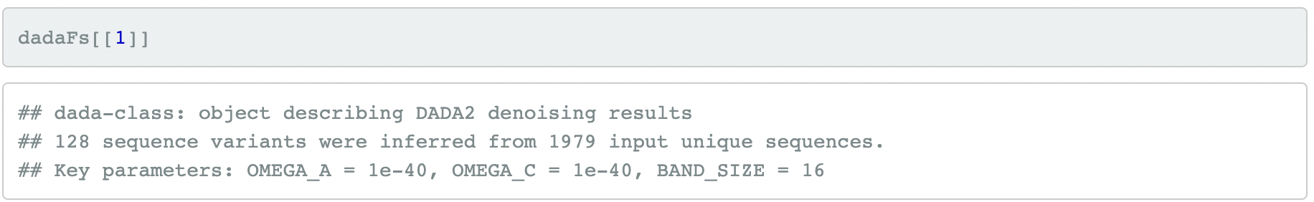
Notes:
Now, finally apply the core sample inference algorithm(dada2) to the filtered and trimmed sequence data.
이제 실질적으로, dada2 core 알고리즘을 깔끔하게 정리된

Slide 10
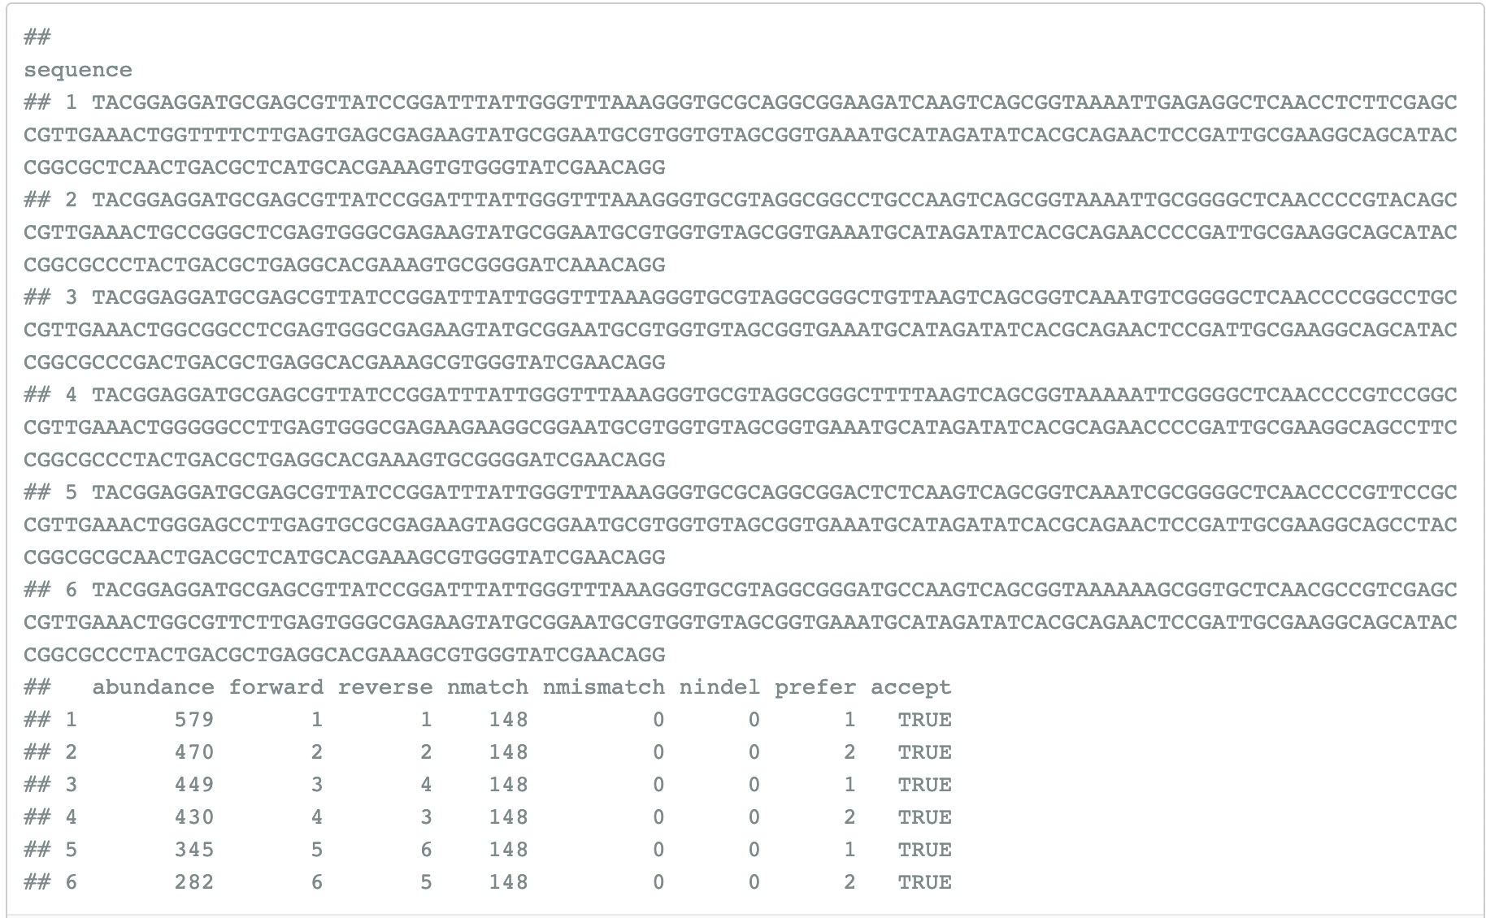
Notes:
이전 과정에서 디노이즈 과정을 진행하고 나서, 이제 각 f-read와 r-read를 merge하여 full denoised sequenc를 얻는다. Merging은 디노이즈된 f-read를 상보적인 r-read와 align하여 merge된
‘contig’ sequence를 만드는 식으로 수행한다.
We now merge the forward and reverse reads together to obtain the full denoised sequences. Merging is performed by aligning the denoised forward reads with the reverse-complement of the corresponding denoised reverse reads, and then constructing the merged “contig” sequences. By default, merged sequences are only output if the forward and reverse reads overlap by at least 12 bases, and are identical to each other in the overlap region

Slide 11
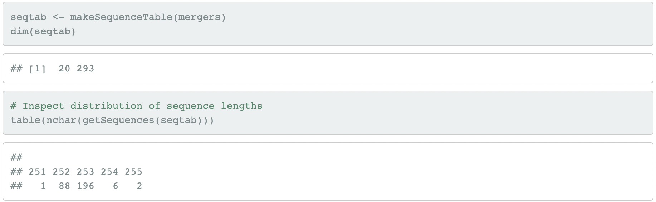
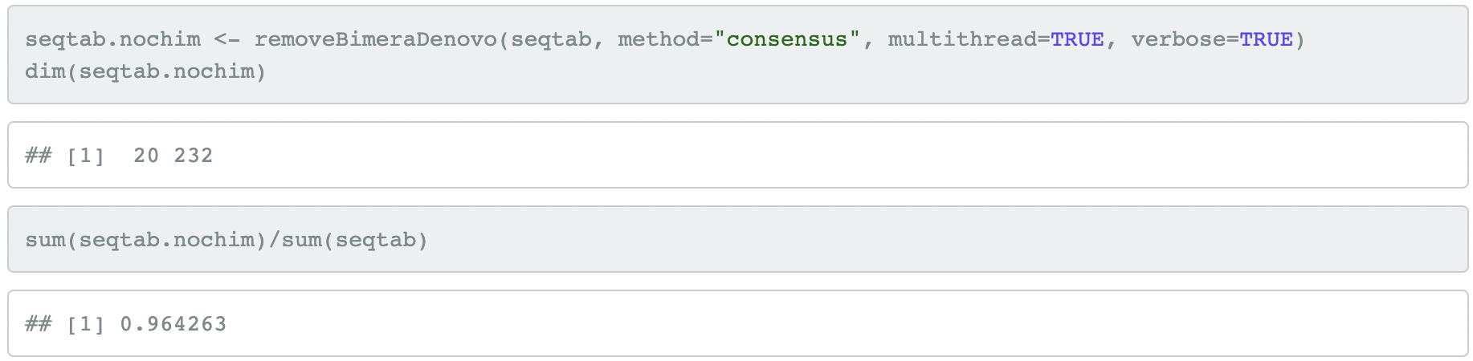
Notes:
can now construct an amplicon sequence variant table (ASV) table, a higher-resolution version of the OTU table produced by traditional methods.
The sequence table is a matrix with rows corresponding to (and named by) the samples, and columns corresponding to (and named by) the sequence variants. This table contains 293 ASVs, and the lengths of our merged sequences all fall within the expected range for this V4 amplicon.
이제 ASV테이블을 정리하여 나타낼 수 있는 단계에 도달했다.
그리고 chimeric sequence를 제거할 단계이다. 앞서 설명한것 처럼 dada2의 코어 function 중, ASV를 다룬다는 점에서 키메릭 시퀀스를 detect하고 제거할 수 있다.
The core dada method corrects substitution and indel errors, but chimeras remain. Fortunately, the accuracy of sequence variants after denoising makes identifying chimeric ASVs simpler than when dealing with fuzzy OTUs. Chimeric sequences are identified if they can be exactly reconstructed by combining a left-segment and a right-segment from two more abundant “parent” sequences.

Slide 12
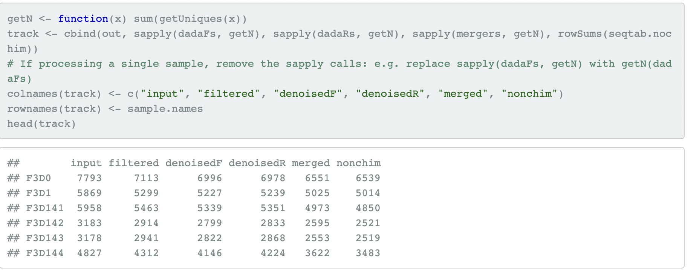
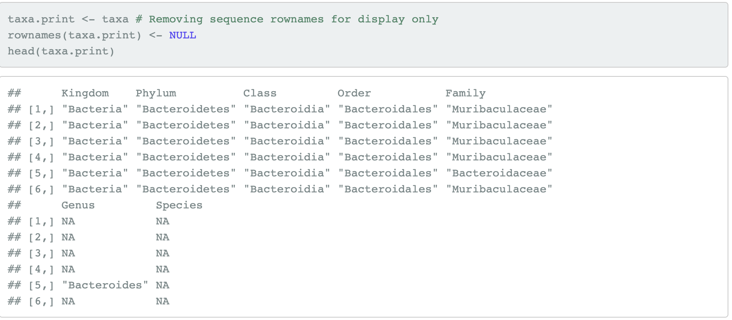
Notes:
Track reads through the pipeline
As a final check of our progress, we’ll look at the number of reads that made it through each step in the pipeline:
Assign taxonomy
It is common at this point, especially in 16S/18S/ITS amplicon sequencing, to assign taxonomy to the sequence variants. The DADA2 package provides a native implementation of the naive Bayesian classifier method for this purpose. The assignTaxonomy function takes as input a set of sequences to be classified and a training set of reference sequences with known taxonomy, and outputs taxonomic assignments with at least minBoot bootstrap confidence.

